Slide 1
Оказание первой помощи при наружном кровотечении

Slide 2
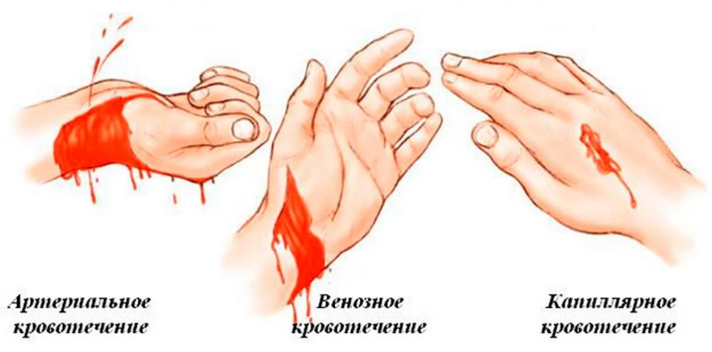
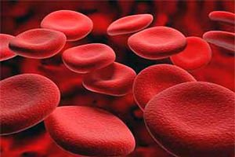
При наружных кровотечениях выделяют артериальные, венозные и капиллярные.
КРОВОТЕЧЕНИЕ
Артериальное
Венозное
Капиллярное
Артериальные кровотечения отличаются истечением крови алого цвета, которая изливается из зияющей раны пульсирующей струей. Для венозного кровотечения характерно истечение из раны темной крови сплошной непрерывной струей.
Первая неотложная помощь при наружных кровотечениях, остановка венозного и артериального кровотечения, правила наложения жгута и закрутки
Капиллярное кровотечение отмечается при ссадинах или скальпированных ранах, при которых кровь из мелких поврежденных кровеносных сосудов вытекает, как из губки. Особую опасность представляет кровотечение из артерий, которое за короткое время приводит к сильной кровопотере, а иногда – к смерти пострадавшего.
Кровотечением называется истечение крови из поврежденного кровеносного сосуда, которое бывает наружным или внутренним (из органов грудной или брюшной полости). При наружных кровотечениях выделяют артериальные, венозные и капиллярные.

Slide 3
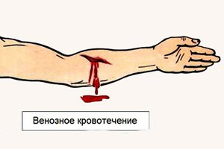
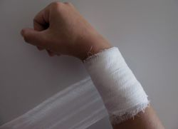
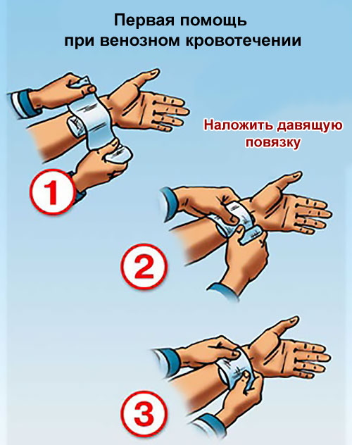
Венозное кровотечение
Признаки:
Кровь пассивно стекает из раны
При повреждении крупных вен из раны вытекает кровь темного цвета непрерывной струей.
Действия по оказанию первой помощи:
Наложите стерильную тугую давящую повязку на рану.
Зафиксируйте в приподнятом положении повреждённую конечность.
При сильном кровотечении прижмите кровоточащую вену ниже места кровотечения.
Дальнейшие действия:
При незначительных кровотечениях обратитесь в травматологический пункт.
Так как венозная кровь течет от дистальных отделов конечности к проксимальным, жгут накладывается ниже места повреждения как можно ближе к ране;
На кожу следует приложить одежду или тканевую подкладку, чтобы не травмировать мягкие ткани;
Энергичными движениями жгут растягивается и обматывается вокруг конечности;
Витки располагаются друг за другом, не защемляя между собой кожу;
Каждый последующий виток должен немного заходить на предыдущий;
После двух-трех витков натяжение жгута можно несколько ослабить;
К конечности приложить записку с указанием времени наложения жгута или же написать время на коже больного;
Сам жгут не должен быть прикрыт одеждой, необходимо чтобы он сразу бросался в глаза.

Slide 4
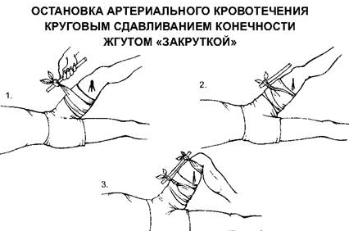
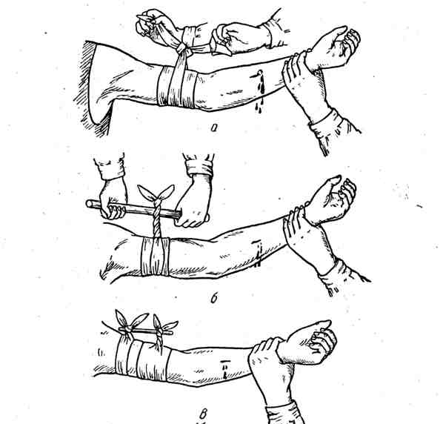
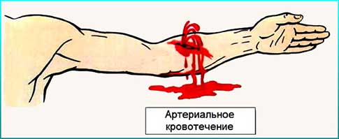
Действия при артериальных кровотечениях.
Артериальное кровотечение приводит к большой кровопотере за короткое время. Поэтому после травмы надо сразу принимать необходимые меры.
Прижатие артерии пальцем при артериальных кровотечениях.
Остановка кровотечения всегда начинается с этого способа, и лишь затем уже применяют другие, более совершенные – чаще в виде наложения тугой давящей повязки или жгута. Для выполнения пальцевого прижатия сосуда нужно хорошо знать места, где поврежденная артерия располагается не очень глубоко и где ее можно прижать к кости. Обычно в таких местах всегда возможно прощупать пульсацию артериальных сосудов.
При кровотечении из раны, находящейся на плечевом поясе, плече или предплечье, произвести остановку кровотечения можно прижатием большого пальца кисти подключичной артерии к I ребру над ключицей или прижатием плечевой артерии к плечевой кости. При развитии артериального кровотечения из раны нижней конечности прижимают бедренную артерию к лобковой кости в области паховой складки. При прижатии артерии пальцем в нужных местах необходимо приложить значительное усилие. Артерию надо прижимать недолго, на время, которое требуется, чтобы наложить давящую повязку, жгут или закрутку.

Slide 5
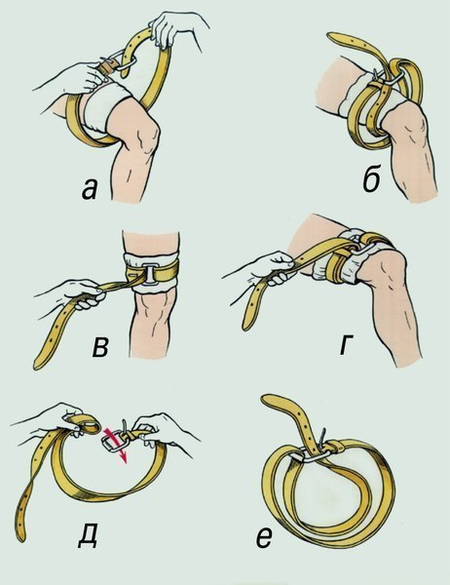
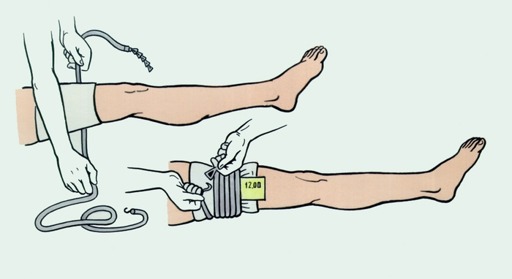
Наложение жгута выше раны. Правила наложения жгута и закрутки при кровотечениях.
Для закрутки можно использовать платок, ремень, тесемку, полоску прочной ткани. Эти предметы надо наложить выше или ниже места ранения, а их концы завязать узлом с петлей. В петлю следует вставить палку, с помощью которой затянуть закрутку до остановки кровотечения. Затем свободный конец палки закрепить бинтом. Когда накладывают закрутку, соблюдают те же правила, что и при пользовании жгутом. Нельзя использовать для закрутки тонкие веревки, электрические провода, телефонные кабели, так как они способны повредить мягкие ткани.
Жгут накладывают на конечность при сильном кровотечении (из артерий или крупных вен). Вместо него можно использовать закрутку. Этот способ остановки кровотечения требует соблюдения ряда правил.
1. Жгут надо накладывать по возможности как можно ближе к ране.
2. Перед тем как наложить жгут на конечность, если возможно, нужно придать ей возвышенное положение.
3. Жгут необходимо накладывать на одежду или любую прокладку в виде платка, косынки, полотенца.
4. Перед наложением жгута следует вначале попытаться остановить кровотечение прижатием пальца.
5. Необходимо надежно закрепить наложенный жгут.
6. Недопустимо держать жгут на конечности больше 2 часов летом и 1–1,5 часов зимой, так как прекращение кровоснабжения конечности на более длительный период при низких температурах приводит к ее омертвению.
7. После того как жгут наложен, нужно прикрепить к нему записку с указанием даты и точного времени его наложения.
8. Зимой конечность с наложенным жгутом требуется укутать одеждой или другим теплым материалом.

Slide 6
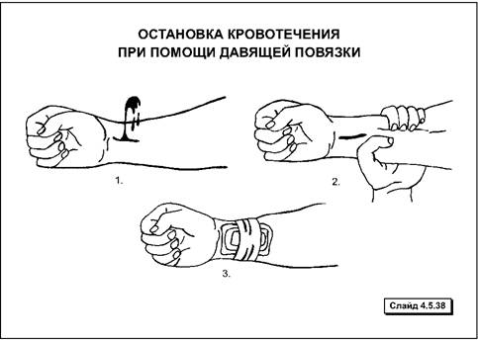
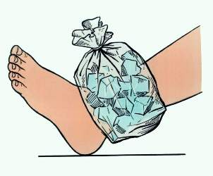
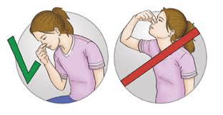
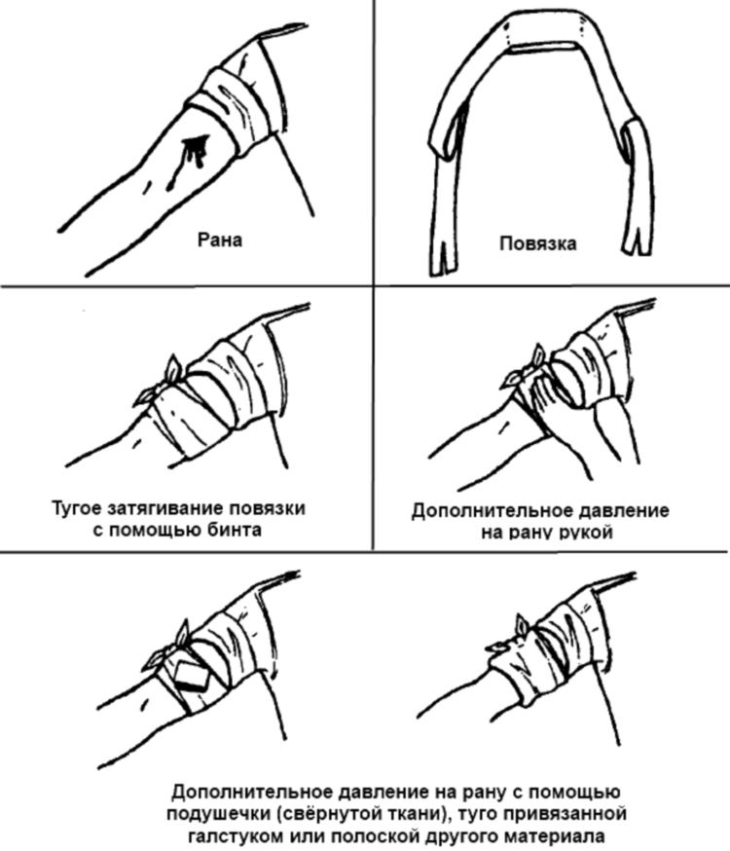
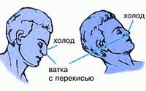
Наложение давящей повязки при кровотечениях
На кровоточащую рану накладывается стерильный бинт или чистая ткань. Поверх - плотный валик бинта (ваты), который туго прибинтовывают.
При правильном наложении кровотечение останавливается. Повязку можно не снимать до доставки в лечебное учреждение.
Эффективно только при кровотечении из мелких артерий. Требует наложения дополнительного перевязочного материала через короткий промежуток времени.
Наложение давящей повязки и воздействие холодом. Давящая повязка накладывается ниже раны, поскольку венозная кровь поднимается от периферических сосудов к сердцу. Такая давящая повязка состоит из нескольких стерильных марлевых салфеток или неразмотанного бинта, на которые накладывают жгут или эластичный бинт. О правильности наложения венозного жгута свидетельствует остановка кровотечения, но сохранение пульсации ниже места прижатия. Сверху бинта в проекции к источнику кровотечения хорошо наложить пузырь со льдом или грелку, наполненную холодной водой. Не забывайте, что через 30-40 мин холод необходимо убрать на 10 мин, чтобы восстановить общий кровоток в этой области. Если кровотечение происходит из конечности, ей следует придать возвышенное положение.
Первая помощь при любых венозных кровотечениях предусматривает наложение давящей повязки, холод и возвышенное положение.
В любом случае, если рана находится на конечности, ей следует придать возвышенное положение и обеспечить покой и холод (пузырь со льдом).
При носовом кровотечении крыло носа прижимают к его перегородке, хорошо предварительно ввести в носовой ход комочек ваты, смоченный 3 % перекисью водорода. На область переносицы или затылка прикладывают холод на 3-4 мин с перерывами в 3-4 мин до прекращения кровотечения. Голову запрокидывать не надо, потому что кровь будет стекать по задней стенке глотки.

Slide 7
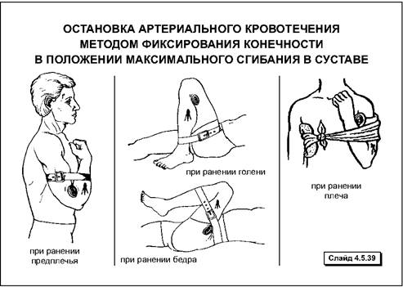
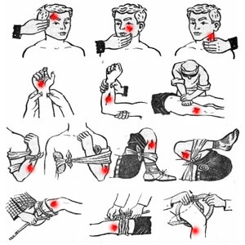
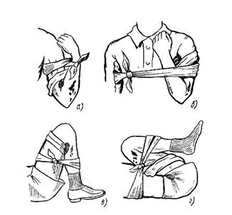
Сгибание конечности при кровотечениях.
При таком положении конечности кровеносный сосуд сдавливается. Это можно усилить, если на сгиб положить тугой ватномарлевый валик и потом надежно зафиксировать конечность в максимально согнутом положении. Такой прием применяют при остановке артериального кровотечения конечностей, но он не годится для остановки кровотечения из ран, которые сочетаются с переломами костей или повреждениями суставов. Когда производят остановку кровотечения в области кисти и предплечья, нужно согнуть руку в локтевом суставе, вложить в локтевой сгиб ватно марлевый валик и бинтовой повязкой или брючным ремнем хорошо зафиксировать плечо и предплечье с максимальным сближением их поверхностей.
При остановке кровотечения из подключичной области и верхней половины плеча валик вкладывают в область подмышечной ямки. Руки надо согнуть в локтевых суставах, завести за спину и плотно зафиксировать одну к другой при помощи брючного ремня или бинтовой повязки. Кровотечение при ранении голени можно остановить вкладыванием в подколенную ямку плотного ватно марлевого валика или сильным сгибанием ноги в коленном суставе и прибинтовыванием голени к бедру.
Кровотечение из конечности может быть остановлено сгибанием ее в суставе выше места ранения, если нет перелома этой конечности.
У пострадавшего следует быстро засучить рукав или закатать брюки и вложить в ямку, образующуюся при сгибании сустава, комок марли, ваты или любой материи и сильно, до отказа, согнуть сустав над этим комком.
В таком положении сгиб ноги или руки надо связать или привязать к туловищу пострадавшего косынкой, шарфом или ремнем.
В любом случае, после остановки кровотечения, на рану необходимо наложить тугую стерильную повязку.

